Slide 1


SCRUM 當責
SCRUM
ACCOUNTABILITIES
翻譯

Slide 2

如何引導遊戲
背景故事：
過去幾年以來，您的團隊一直在跑 Scrum，在這幾年中，有些新的團隊成員加入、有些已經離開了團隊。當下為了使事情順利進行，當責 (简: 责任) 制度也隨之轉移到不同的成員上。 雖然當您團隊決定轉移當責時一切都很好，但是不幸的是，您不記得為什麼。 您決定要釐清工作上的活動與當責 (简: 责任) 制度，使之透明化。
HowAgile 是一個位於台灣的培訓機構，我們相信通過打造更好的專業環境來實現簡單的解決方案。我們的使命是幫助專業人士約團隊察覺當下並發現潛在未來的可能性。
Scrum Facilitators 是一家位於荷蘭的培訓機構，其使命是幫助專業人士成為出色的 Scrum facilitators. Scrum Facilitator 可以是 Scrum Master，產品負責人、開發人員、或是領導人。 好的 Scrum Facilitators 了解 Scrum 的價值觀和原則，並利用這些價值觀和原則與他們的團隊和組織一起有效的實施 Scrum。
HowAgile 與 Scrum Facilitators 都是 Scrum.org 的夥伴。我們的課程經過認證，始終保持最新，有趣，體驗式教學的u懂。我們的培訓師是經驗豐富的專家，是經過 Scrum.org 認證的專業 Scrum 培訓師 （Professional Scrum Trainer™)，在各種環境中都具有豐富的現實生活經驗。
調查“當前團隊職責”中的項目。
提示：如果您有八個或以上的人的小組，請嘗試創建四個子小組。 每個小組調查一個責任制。 例如。 Scrum團隊，PO，SM或開發人員。
將項目移至“Scrum 當責(简: 责任)”中的正確位置。
允許每個參與者瀏覽新概覽並更改她/他認為不正確的責任制的項目的顏色。
討論不清楚的項目，並討論該項目和相應的當責(简: 责任) 。
提示：在開始之前，請先參閱《 Scrum Guide 2020》作為準備工作。
Learn about Scrum at https://scrum.org/resources/scrum-guide
The Scrum Accountabilities game is licensed under
CC BY-NC-SA 4.0
By Scrum Facilitators 繁體中文翻譯： Tony Lee

Slide 3

產品負責人
PRODUCT OWNER

Slide 5

SCRUM MASTER

Slide 7


開發人員
DEVELOPERS

Slide 9
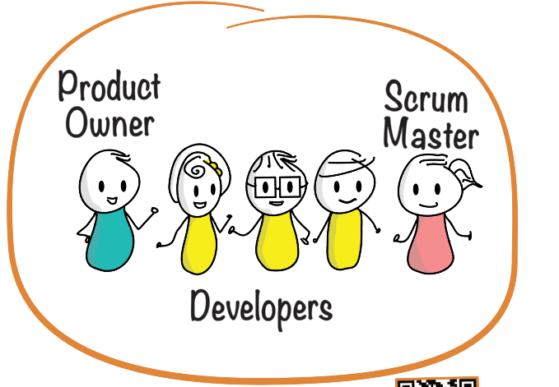
SCRUM 團隊
SCRUM TEAM

Slide 11
Scrum 團隊的效能
Scrum Team’s effectiveness

Slide 13
管理外部與
Scrum 團隊的互動
Managing the interactions towards the Scrum Team

Slide 15
由一名 Scrum Master、一名Product Owner 與 Developers 們所組成
Consists of one Scrum Master, one Product Owner, and Developers

Slide 17
更新 Sprint 的燃盡圖
Updating the Sprint Burndown Chart

Slide 19
在組織採用 Scrum 的過程中，以帶領、提供培訓和教練的方式
帶領組織
Leading, training, and coaching the organization in its Scrum adoption

Slide 21
藉由遵循完成之定義，
來灌輸品質
Instilling quality by adhering to a Definition of Done

Slide 23
透過檢視而學習到的新事物之當下，應當立刻調適
Is expected to adapt the moment it learns anything new through inspection

Slide 25
最大化產品價值
Maximizing the value of the product

Slide 27
營造個可以在 Sprint 期間
將工作轉化成價值的環境
Foster an environment where work can turn to value during a Sprint

Slide 29
管理 Sprint 的工作範疇
Managing the scope of the Sprint

Slide 31
支持運用專注在創造
符合完成之定義的增量
Supports application of focus for creating a Done Increment

Slide 33
按照 Scrum 指南中的 Scrum 來建立 Scrum
Establishing Scrum as defined in the Scrum Guide

Slide 35
協助找到定義
產品目的技巧
Helping find techniques for Product Goal definition

Slide 37
擬定和明確的傳達
產品目的 (Product Goal)
Developing and explicitly communicating the Product Goal

Slide 39
與利害關係人一起檢視與調適 Sprint 的結果，
與為下一個 Sprint 進行調試
Together with stakeholders inspect the results & adjust for the next Sprint

Slide 41
營造個可將工作事項整理排序為一份 Product Backlog 的環境
Foster an environment where work is ordered into a Product Backlog

Slide 43
承諾會致力於達成 Sprint Goal
Committed to achieving the Sprint Goal

Slide 45
探索技術的創新
Exploring technical innovations

Slide 47
排序Product Backlog 中的工作
Ordering the work into a Product Backlog.

Slide 49
以教練的方式教導
自我管理和跨職能
Coaching in self-management and cross-functionality

Slide 51
決定何時發布增量
Decides when the increment is released

Slide 53
創造與溝通解釋 Product Backlog Items
Creating and communicating Product Backlog Items

Slide 55
創造 Sprint 的計畫
Create a plan for the Sprint

Slide 57
Product Goal 是 ___ (誰）
的長期目標
The Product Goal is the long-term objective for the...

Slide 59
營造個可檢視 Sprint 結果與調適下個 Sprint 的環境
Foster an environment where results are inspected and adjust for the next Sprint

Slide 61
投資回報率
Return on
Investment

Slide 63
促進透明性，檢查性和調適性
Facilitating Transparency, Inspection and Adaptation

Slide 65
批准假期
Approving the holidays

Slide 67
確保 Product Backlog 是透明、可見且易於理解
Ensuring that the Product Backlog is transparent, visible and understood

Slide 69
管理產品的範疇
Managing the scope of the product

Slide 71
以專業人士的態度對彼此負責、互相問責
Holding each other accountable as professionals

Slide 73
設置與管理
Scrum 面板
Setting up and managing the Scrum Board

Slide 75
確保所有的 Scrum 事件都確實發生，且符合時間限制規定
Ensuring that all Scrum events take place and are kept within the time-box

Slide 77
管理預算
Managing budget

Slide 79
向利害關係人
展示工作成果
Presenting the results of their work to stakeholders

Slide 81
促使阻礙被移除
Causing the removal of impediments

Slide 83
在 Product Backlog 中，代表了利害關係人的需求
Representing stakeholders needs in the Product Backlog

Slide 85
協助尋找管理 Product Backlog 的方法
Helping find techniques for Product Backlog Management

Slide 87
制定適合該產品的
完成之定義
Creating a Definition of Done appropriate for the product

Slide 89
制定和明確
傳達產品願景
Developing and explicitly communicating the Product Vision

Slide 91
每天調適他們朝
Sprint Goal 前進的計畫
Adapting their plan each day toward the Sprint Goal

Slide 93
取消 Sprint
Cancelling the Sprint

Slide 95
測量速度 (Velocity)
Measuring Velocity

Slide 97
移除技術債
Removing Technical Debt

Slide 99
承諾在 Sprint 中
打造可用（有品質）的增量
Committed to creating any aspect of a usable Increment each Sprint

Slide 101
定義 Sprint Goal，以說明為這個 Sprint 對利益相關者的價值
Defining a Sprint Goal on why the Sprint is valuable to stakeholders

Slide 103
與 Scrum 團隊外
的開發人員進行溝通
Communicating with other Developers outside the Scrum Team

Slide 105
管理精煉 Product Backlog，
以提高其透明性
Managing a Refinement to increase Product Backlog transparency

Slide 107
在 Sprint 中將挑選的工作轉化為有價值的增量
Turns a selection of the work into an Increment of value during a Sprint

Slide 109
致力於達成其目標
並彼此相互支援
Commits to achieving its goals and to supporting each other

Slide 111
Not a committee. One person who has the final call about the ordering of the Product Backlog

Slide 113
Is accountable for creating a valuable, useful Increment every Sprint

Slide 115
Is self-managing, they internally decide who does what, when, and how

Slide 117
Is cross-functional - they have all the skills necessary to create value each Sprint.

Slide 119
Typically 10 or fewer people

